Slide 1
Дымковская игрушка

Slide 2
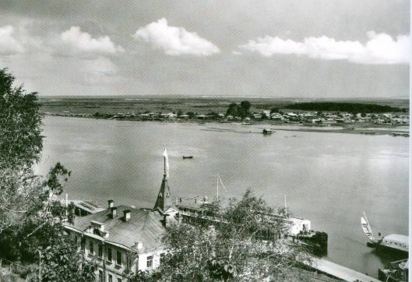
1.Из истории возникновения игрушек. Где делают дымковскую игрушку?
С высокого берега реки Вятки видна заречная слобода Дымково. Зимой, когда топились печи, летом когда туман, вся слобода- будто в дымке. Поэтому и название такое. Здесь в далекую старину и зародился промысел дымковской игрушки
Дымковская слобода
в начале 20 века.

Slide 3
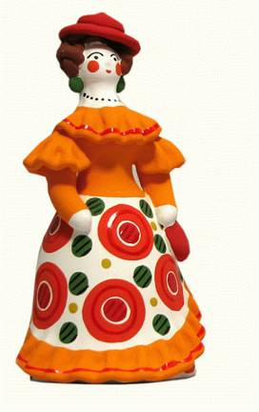
Дымковская игрушка
Дымковские игрушки связаны с
древним языческим праздником - Свистопляски. Этот праздник посвящался солнцу. Его участники свистели в глиняные игрушки
(вызывали весеннее солнце).
Ласково и нежно называют эту
игрушку «дымка». Всю зиму женщины Дымкова лепили их
для ярмарки. Что только не лепили Дымковские
мастерицы: птиц, коней, индюков, баранчиков в штанишках, нянек, барышень и кавалеров.

Slide 4
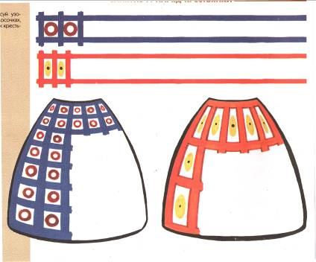
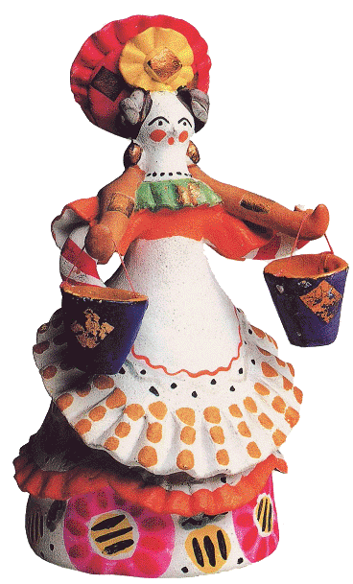
2.Формы и росписи игрушек. Орнамент Дымковских игрушек
Для росписи игрушек мастера используют геометрический орнамент. (ромбы, треугольники, квадраты, точки, кружочки, прямые и волнистые полоски, пятна.

Slide 5
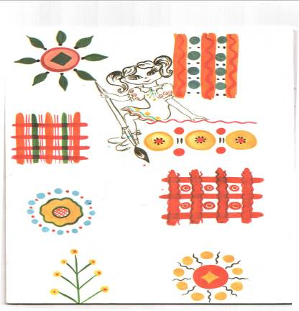
Цветовая гамма Дымковских игрушек
Краски яркие- яркие: малиновые, красные, желтые, оранжевые, синие и даже золотые. На каждой игрушке может быть до 10-12 цветов одновременно. Поэтому это самая нарядная игрушка .

Slide 6
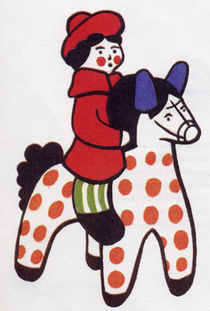
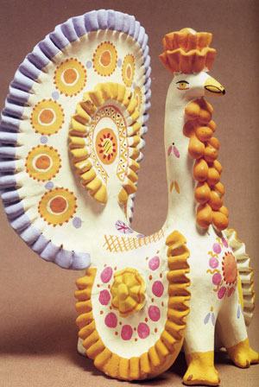
игрушки

Slide 7
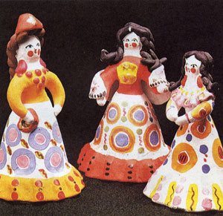
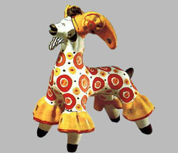

Slide 8
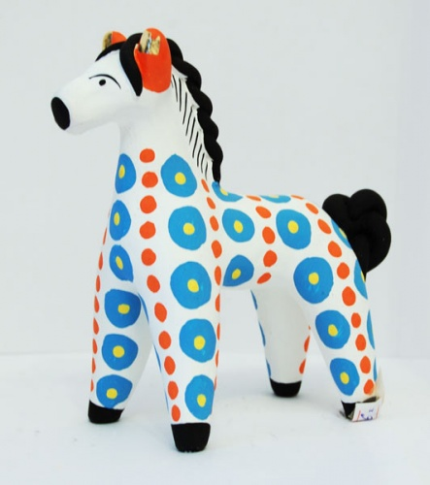
лошадка

